Slide 1
CPU
GPU
Core
Con
trol
Core
Con
trol
L1 Cache
L1 Cache
Core
Con
trol
Core
Con
trol
L1 Cache
L1 Cache
L2 Cache
L2 Cache
L2 Cache
L3 Cache
DRAM
DRAM

Slide 2
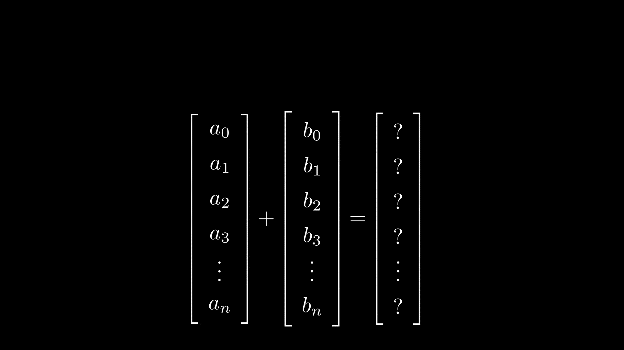

Slide 3
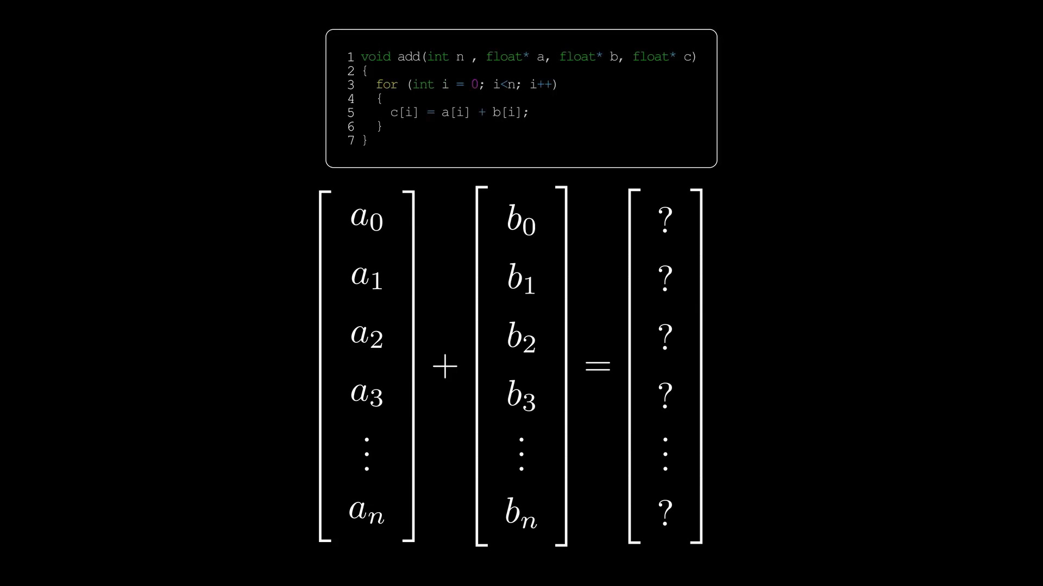

Slide 4
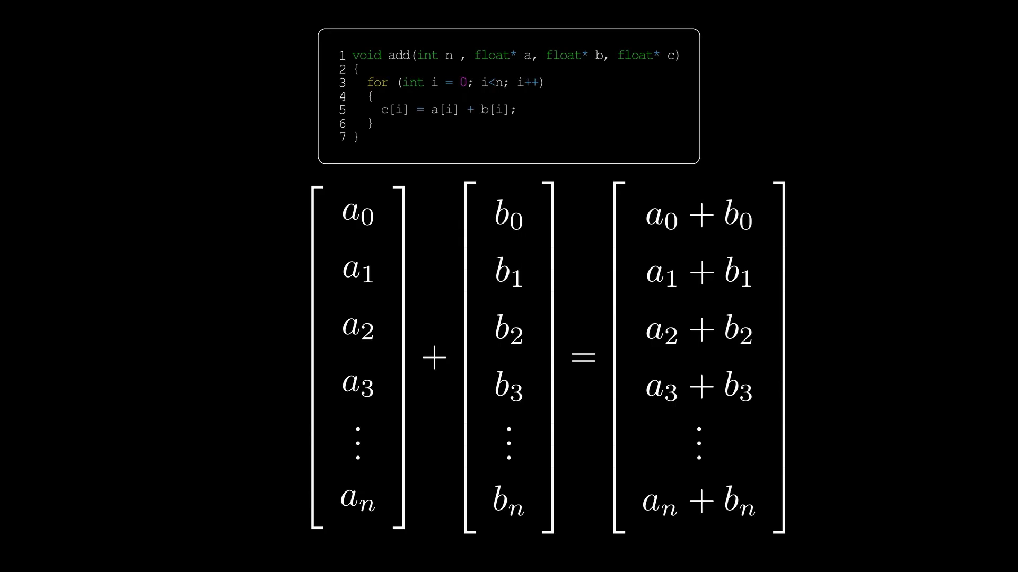

Slide 5

?

